Slide 1
Třicetiletá válka 1618 - 1648

Slide 2
příčiny: náboženské rozpory přerostly
v mocenské soupeření
( katolíci X nekatolíkům)
Vznik nepřátelských táborů:
Habsburkové – rakouští i španělští, katolická Liga, papežský dvůr, království Polsko – litevské
Protihabsburská koalice – Nizozemí, Anglie, Švédsko, Dánsko, protestantská Unie, česká stavovská opozice, Francie

Slide 3
průběh:
1. fáze – 1618 – 1620 – česká válka = české stavovské povstání
příčiny :
královští místodržící porušují Rudolfův Majestát , a proto došlo k odporu českých stavů

Slide 4
1618 – 2. pražská defenestrace – z oken Pražského hradu vyhozeni královští místodržící Vilém Slavata z Chlumu a Jaroslav Bořita z Martinic
(+ písař Fabricius )

Slide 5
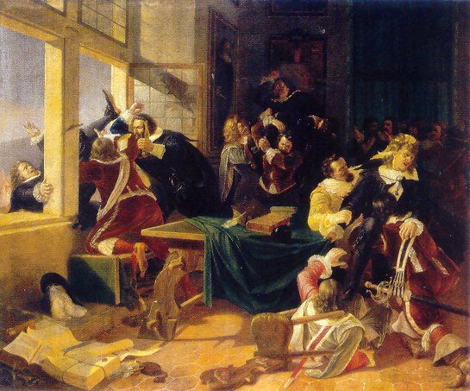

Slide 6
zvolen sbor 30 direktorů – v čele Václav Vilém z Roupova
1619 – zemřel Matyáš , jeho nástupce Ferdinanda II. čeští stavové neuznali,
českým králem zvolen Fridrich Falcký
( zimní král)

Slide 7
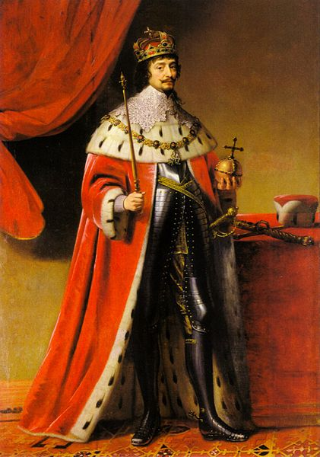
Fridrich Falcký – zimní král

Slide 8
čeští stavové poraženi císařským vojskem
8.11.1620 – bitva na Bílé hoře
Fridrich Falcký uprchl

Slide 9
Doplň informaci:
8.11.1620
Fridrich Falcký
Místodržící Vilém Slavata z Chlumu a Jaroslav Bořita z Martinic
Václav Vilém z Roupova

Slide 10
Třicetiletá válka 2
zápis 2.část

Slide 11
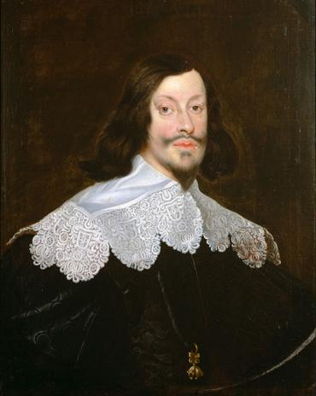
Ferdinand II. českým králem – 1620 – po porážce v bitvě na Bílé hoře

Slide 12
trest za povstání :
- konfiskace (zabavení) majetku
- 21.6. 1621 – poprava 27 českých pánů
(Kryštof Harant z Polžic, Václav Budovec z Budova, Jáchym Ondřej Šlik, Jan Jesenius)

Slide 13
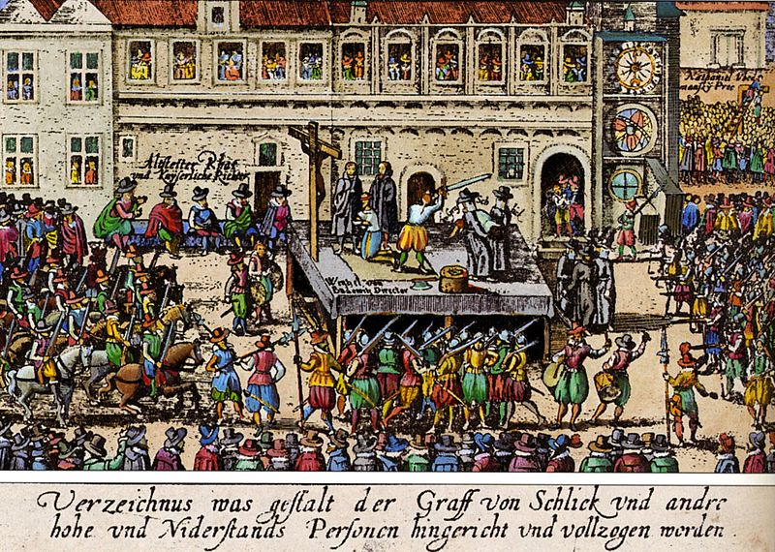

Slide 14
- katolická církev – jediná povolená
1627 – vydáno Obnovené zřízení zemské:
Habsburkové mají dědičné právo na český trůn
němčina na úřadech zrovnoprávněna s češtinou
kdo nepřestoupil ke katolické církvi, musel opustit zemi – vlna českých exulantů

Slide 15
exulant = člověk, který je násilím donucen opustit vlast

Slide 16
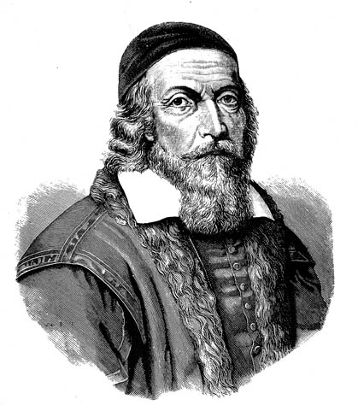
nejslavnější český exulant
Jan Ámos Komenský
učitel národů

Slide 17
Vyjmenuj body Obnoveného zřízení zemského a doplň rok jeho vydání.
Vysvětli pojem „exulant“ a uveď jméno jednoho z nich.

Slide 18
TŘICETILETÁ VÁLKA V EVROPĚ

Slide 19
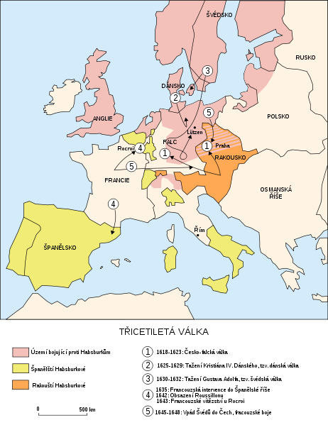
Unie
protestanti
= kališníci, kalvinisté,
luteráni, hugenoti
Liga
katolíci
Obr 1

Slide 20
Fáze:1) válka česká (1618 – 1620)
= české stavovské povstání
Zamysli se!
Řekni vše, co víš o českém
stavovském povstání!

Slide 21
2) válka falcká
Fridrich Falcký císař Svaté říše římské
Jak a proč se přezdívalo Fridrichovi Falckému?
Zimní král – vládl v Čechách jen jeden rok.

Slide 22
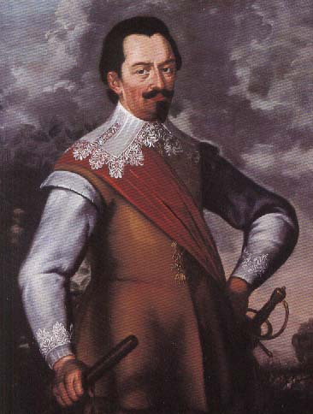
3) válka dánská
Dánsko + Anglie
císař (velitel Albrecht z Valdštejna)
Obr 2

Slide 23
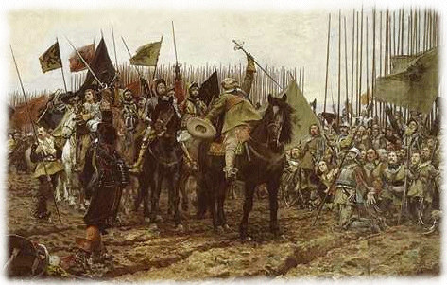
4) válka švédská
Švédsko císař ( Albrecht
(Gustav Adolf) z Valdštejna)
nerozhodný výsledek
Obr 3

Slide 24
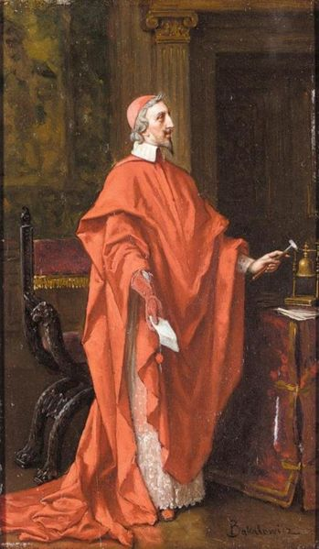
5) švédsko – francouzská
Švédsko + Francie
( kardinál Richelieu)
císař
nerozhodný výsledek
Obr 4

Slide 25
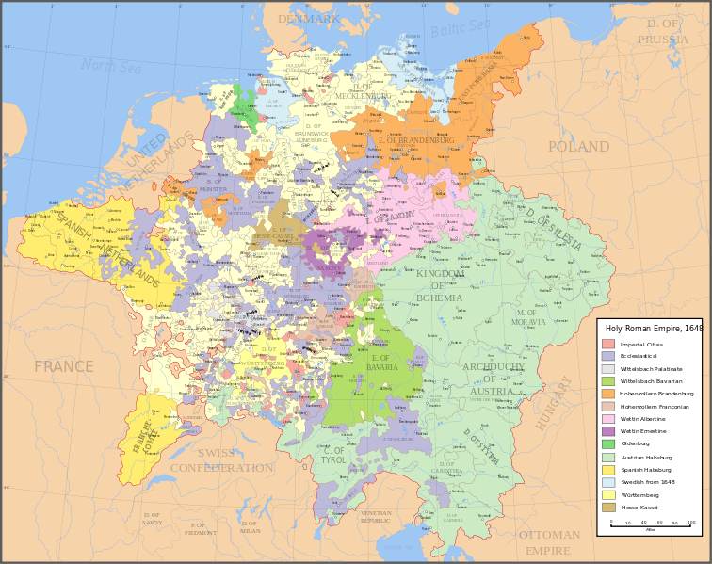
1648 – vestfálský mír – kompromis
Obr 5
Mapa Svaté říše římské v roce 1648

Slide 26
Výsledky války:
v českých zemích zachováno Obnovené zřízení zemské
Co bylo Obnovené zřízení zemské
zpustošení českých zemí
hospodářský úpadek
úbytek obyvatel (hlad, nemoci, válka)

Slide 27
Správně přiřaď, kdo proti sobě bojoval v jednotlivých fázích války a poté uspořádej jednotlivé fáze tak, jak šly za sebou:
válka dánská
válka švédská
válka falcká
švédsko – francouzská
Švédsko + Francie
(kardinál Richelieu) X císař
Fridrich Falcký X císař Svaté říše římské
Švédsko ( Gustav Adolf) X císař ( Albrecht z Valdštejna)
Dánsko + Anglie X císař (velitel Albrecht z Valdštejna)

Slide 28
Řešení:
3 b, 1 d, 2 c, 4 a
Úkol na příští hodinu:
Vyhledej si zajímavosti o životě Albrechta z Valdštejna

Slide 29
Zdroje a citace:
Obrázky:
HISTORICAIR. Wikipedia [online]. [cit. 3.5.2014]. Dostupný na WWW: http://upload.wikimedia.org/wikipedia/commons/7/7b/Map_Thirty_Years_War_cs.svg
AUTOR NEUVEDEN. Wikipedia [online]. [cit. 3.5.2014]. Dostupný na WWW: http://upload.wikimedia.org/wikipedia/commons/4/41/Albrecht_Wallenstein.jpeg
AUTOR NEUVEDEN. Wikipedia [online]. [cit. 3.5.2014]. Dostupný na WWW: http://upload.wikimedia.org/wikipedia/commons/f/ff/Thirtywar.gif
BAKAŁOWICZ, Władysław. Wikipedia [online]. [cit. 3.5.2014]. Dostupný na WWW: http://upload.wikimedia.org/wikipedia/commons/f/fc/BakalowiczWladyslaw.KardynalRichelieu.jpg
ASTROKEY44. Wikipedia [online]. [cit. 3.5.2014]. Dostupný na WWW: http://upload.wikimedia.org/wikipedia/commons/7/7d/Holy_Roman_Empire_1648.svg
Ilustrace – kliparty MS Office
Autorem materiálu a všech jeho částí, není-li uvedeno jinak, je Mgr. Hana Kafková.

Slide 30
Soubor:Frans Luycx 002.jpg. In Wikipedia : the free encyclopedia [online]. St. Petersburg (Florida) : Wikipedia Foundation, [cit. 2011-10-06]. Dostupné z WWW: <http://cs.wikipedia.org/wiki/Soubor:Frans_Luycx_002.jpg>.
Soubor:Hinrichtung auf dem Altst%C3%A4dter Ring.JPG. In Wikipedia : the free encyclopedia [online]. St. Petersburg (Florida) : Wikipedia Foundation, [cit. 2011-10-06]. Dostupné z WWW: <http://cs.wikipedia.org/wiki/Soubor:Hinrichtung_auf_dem_Altst%C3%A4dter_Ring.JPG>.
Soubor:Johan amos comenius 1592-1671.jpg. In Wikipedia : the free encyclopedia [online]. St. Petersburg (Florida) : Wikipedia Foundation, [cit. 2011-10-06]. Dostupné z WWW: <http://cs.wikipedia.org/wiki/Soubor:Johan_amos_comenius_1592-1671.jpg>.

